Slide 1
Заболявания на храносмилателната система. Основни методи на изследване и симптоми. Гастрити. Ентерити. Колити. Язвена болест. Остър корем. Хепатити – видове. Жлъчно-каменна болест. Цироза на черния дроб.

Slide 2
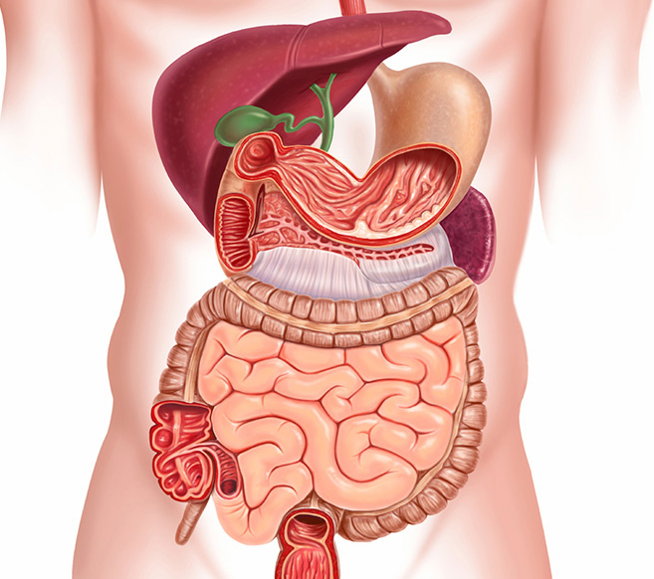
ОСНОВНИ СИМПТОМИ
И СИНДРОМИ
В ГАСТРОЕНТЕРОЛОГИЯТА

Slide 3
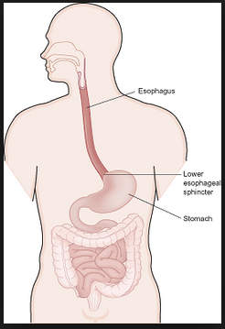
ХАРАКТЕРНИ СИМПТОМИ ПРИ ЗАБОЛЯВАНИЯ НА ХРАНОПРОВОДА
Дисфагия
Регургитация (хранопроводно повръщане)
Тежест и болка зад гръдната кост
Усещане за парене и горене зад гръдната кост
Кашлица
Глобус хистерикус

Slide 4

КОРЕМНА БОЛКА
Характеристика на болката
  Силна и нетърпима или слаба и поносима
  Начало – внезапно, остро или постепенно
  Локализация, ирадиация; кога се появява; колко дълго продължава
  Постоянна или коликообразна
  От какво се провокира, от какво се облекчава
  Съпровождащи други симптоми

Slide 5
Висцерална болка (вегетативна инервация)
  Стените на кухите коремни органи в цялата си дебелина; другите органи, покрити с висцерален перитонеум: черен дроб, слезка, оментум
  Нечувствителни на рязане, защипване, изгаряне
  Чувствителни на контракции, разтягане, разкъсване, исхемия
  Болката е не добре локализирана, присвиваща, стягаща; болният е неспокоен
  Често се придружава от други вегетативни симптоми като гадене, повръщане, сърцебиене, изпотяване

Slide 6
Соматична болка
(инервация от цереброспинални и интеркостални нерви)
  Коремна стена, париетален перитонеум, мезентериум, ретроперитонеум
  Мъчителна, остра, режеща, дълбаеща, изгаряща
  Добре локализирана и постоянна
  Болният лежи неподвижен в щадящо положение
Разграничаване на двата вида болка само по анамнеза не винаги е възможно

Slide 7

ПОВРЪЩАНЕ
Повръщане от периферен произход
  Дразнене на стомашната лигавица от храна; органични заболявания на стомаха; нарушение на евакуаторната функция на стомаха; рефлекторно повръщане при възпалителни процеси в корема – води до облекчение
Повръщане от централен произход
  Повишено вътречерепно налягане, неприятни гледки и миризми, дразнене на вестибуларния анализатор, метаболитни нарушения – не води до облекчение
Изследване на повърнатите материи

Slide 8
МЕТЕОРИЗЪМ
Представлява повишено натрупване на газове в стомаха и червата – усещане за подуване, напрегнатост и тежест в корема
  Аерофагия (напр. при дъвчене на дъвка)
  Прием на газове с храна и напитки
  Продължително седене
  Нарушено храносмилане
  Органични чревни заболявания
  Функционални чревни заболявания

Slide 9
КЪРВЕНЕ ОТ СТОМАШНО-ЧРЕВНИЯ ТРАКТ
Хематемеза
  Повръщане на ясночервена кръв – произход от хранопровода или при обилно кървене от стомаха (ерозии, язви, неоплазми; синдром на Малори-Вайс; повръщане на преглътната кръв)
  Повръщане на хематинни материи от стомаха и дуоденума (контакт със солната киселина)
Мелена; Ректорагия; Окултно кървене
Анемия при заболявания на ГИТ
(желязо-дефицитна; В12- дефицитна)

Slide 10
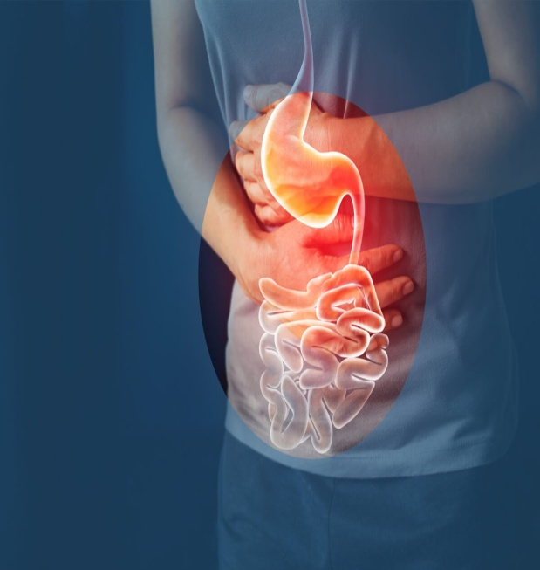
ГОРНОДИСПЕПТИЧЕН СИНДРОМ
Оригване
Гадене
Парене в епигастриума и зад гръдната кост
Тежест в горната част на корема
Дискомфорт
Пълнота и усещане за разпъване в епигастриума
Промени във вкуса и апетита

Slide 11

ПРОМЕНИ В РИТЪМА НА ДЕФЕКАЦИЯ
Диария – чести изхождания на кашави или воднисти изпражнения в увеличен обем
  Ускорен пасаж
  Повишена течна секреция
  Намалена резорбция
Запек (обстипация)
  Органични причини
  Функционални причини

Slide 12
ДРУГИ СТОМАШНО ЧРЕВНИ СИНДРОМИ
Синдром на сляпата бримка (синдром на бактериален свръхрастеж)
  След оперативни намеси
  При наличие на фистули
  При други заболявания на ГИТ
Синдром на лошо храносмилане (mal digestion syndromе) – съчетава се със синдром на лоша абсорбция (mal absorbtion syndromе)

Slide 13
Синдром на лоша абсорбция (mal absorbtion syndromе)
  Диария
  Стеаторея – обемисти изпражнения, богати на мазнини
Синдром на недохранване (mal nutrition syndromе)
  Лоша охраненост (индекс на телесна маса; BMD)
  Прояви на хиповитаминози
Синдром на нарушена чревна проходимост (нарушен чревен пасаж; subileus; ileus)

Slide 14
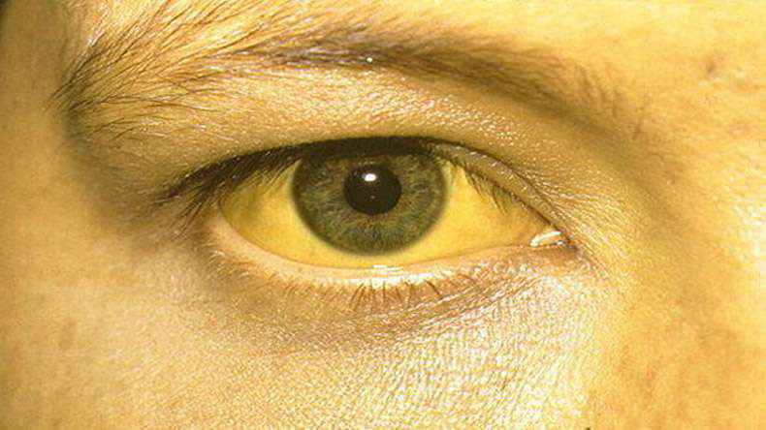
ЖЪЛТЕНИЦА
Жълта оцветка на кожата, склерите и лигавиците – забелязва се при повишение на серумния билирубин над 30-35 mmol/L
Дължи се на отлагане на билирубин в тъканите
Покачването на билирубина в серума предшества появата на жълтеница
Изчезването на жълтеницата закъснява спрямо нормализирането на билирубина

Slide 15
ВИДОВЕ ЖЪЛТЕНИЦА
Прехепатална (индиректна; неконюгирана хипербилирубинемия)
Хепатална
  Индиректна
  Смесена
  Директна
Постхепатална (екстрахепатална; директна; конюгирана хипербилирубинемия; механична жълтеница)

Slide 16
ПОРТАЛНА ХИПЕРТОНИЯ
Уникалност на чернодробната съдова мрежа
  А. хепатика – непрекъснат кръвоток в систола и диастола (също а.реналис и а.каротис интерна)
  В порте се формира от в. лиеналис и в.мезентерика супериор – събира кръвта от стомаха и червата, жлъчния мехур, панкреаса и слезката
  Дебит на порталната вена – средно около 1200-1500 ml/min
  Хепатални вени

Slide 17
Eтиология – препятствие за кръвния ток по хода на порталната система
Прехепатален блок
  Тромбоза стеснение или притискане на в.порте или в.лиеналис
  Каверноматозна трансформация на в.порте
Интрахепатален блок (пресинусоидален, интрасинусоидален, постсинусоидален)
Постхепатален блок
  Запушване на хепаталните вени – синдром на Бъд-Киари

Slide 18
Последици на порталната хипертония
  Диспептични оплаквания – дължащи се на оток на стената на кухите коремни органи
  Формиране на порто-системни колатерали
  Кървене от варици
  Поява на асцит
  Спонтанен бактериален перитонит – бактериална транслокация
  Хепатална енцефалопатия
  Спленомегалия; хиперспленен синдром
  Хепаторенален синдром

Slide 19
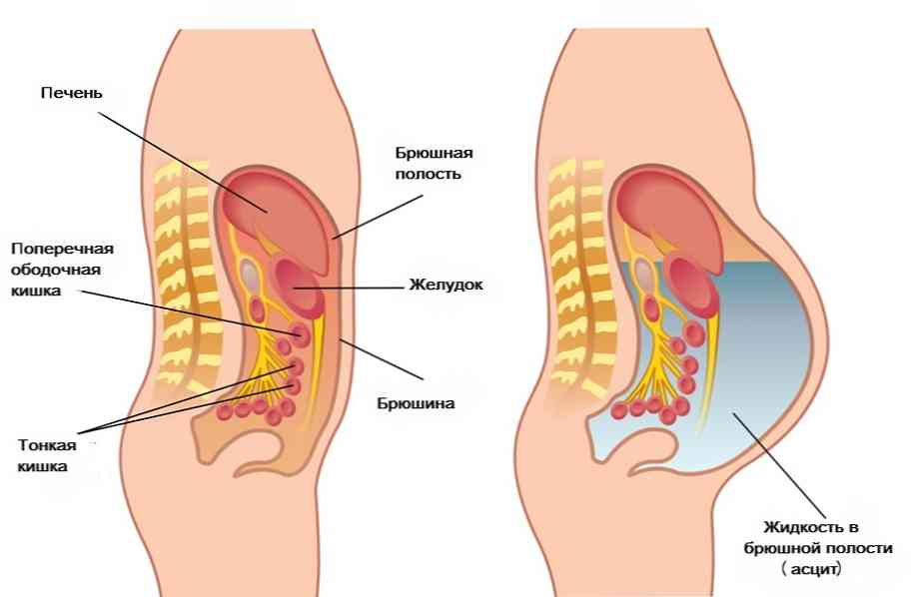
АСЦИТ
Патогенеза на асцита при заболявания на черния дроб
  Ниско ниво на серумен албумин – нарушен синтез в хепатоцитите
  Портална хипертония поради обструкция на порталния кръвоток
  Лимфна хиперпродукция поради блокиране на постсинусоидалния кръвоток
  Ролята на бъбреците – задръжка на сол и вода

Slide 20
СПОНТАНЕН БАКТЕРИАЛЕН ПЕРИТОНИТ
Същност – бактериална инфекция на асцита без вътрекоремно възпалително огнище
Бактериална транслокация
Често усложнение на асцита – до 30% от болните с напреднала цироза и голям асцит
Усложнение с висока смъртност – 20-30%
Рядко се наблюдава и при асцит с друга етиология

Slide 21
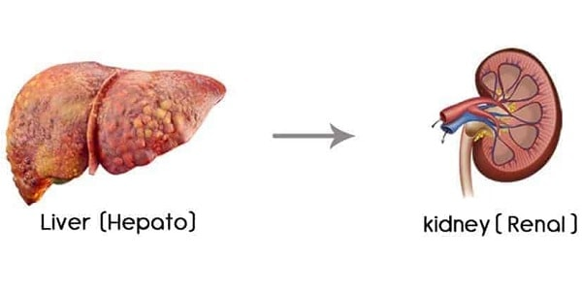
ХЕПАТОРЕНАЛЕН СИНДРОМ
Същност – функционална бъбречна недостатъчност у болни с хронично чернодробно заболяване и асцит
  Олигурия, азотемия, хиперкалиемия, хипонатриурия, хипонатриемия; задръжка на течности, голям асцит
  Липсват данни за бъбречно увреждане
  Увредена бъбречна хемодинамика – дисбаланс между системна вазодилатация и бъбречни вазоконстриктивни механизми

Slide 22
ХЕПАТАЛНА ЕНЦЕФАЛОПАТИЯ
Нервно-психичен синдром, характеризиращ се с нарушение на съзнанието и поведението, личностни промени и др.
  Нарушение на детоксичната функция на черния дроб
  Шънтиране на кръвта от в.порте към системното кръвообращение
  Ролята на амоняка – от червата
  Други метаболити – меркаптани, късоверижни мастни киселини, ароматни и разклоненоверижни аминокиселини

Slide 23
Стадии на хепаталната енцефалопатия
  І-ви (продромален) – променливо настроение, отслабена памет, намалена концентрация, леко нарушен говор, промени в почерка, затруднения за елементарни аритметични действия
  ІІ-ри (заплашваща кома) – апатия, сомнолентност, нарушена ориентация, неадекватно поведение, флапинг-тремор
  ІІІ-ти (ступор) – болният е в сънно състояние, но може да бъде изведен; може да има агресивно поведение
  ІV-ти (дълбока кома) – липсват зенични реакции, коремни рефлекси, реакция на болка; има парализа на сфинктерите; екзитус

Slide 24
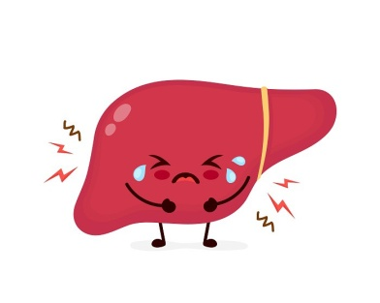
ХРОНИЧНА ЧЕРНОДРОБНА НЕДОСТАТЪЧНОСТ
Представлява клинична изява на нарушените чернодробни функции
Етиология – почти всички форми на чернодробно заболяване
  Хепатити и цирози; холестазни синдроми
  Лекарствени и токсични въздействия
  Остър холангит
  Прекъсване на кръвотока в а.хепатика или хепаталните вени
  Циркулаторна недостатъчност

Slide 25
Белези на хронична чернодробна недостатъчност
  Общо увреждане на организма – слабост, лесна умора, загуба на мускулна маса, кахексия
  Жълтеница – критерий за степента на чернодробното увреждане
  Хиперкинетична циркулация – резултат на вазодилатация; изключение – бъбречен кортекс
  Хепато-пулмонален синдром – намалена кислородна оксигенация поради разширени пулмонални капиляри, АV шънтиране и нарушен баланс вентилация-перфузия

Slide 26
  Температура – около 1/3 от циротиците; вероятно е резултат на самата цироза; по-често у алкохолици
  Септицемия (спонтанен бактериален перитонит; пневмококов ендокардит и менингит)
  Фетор хепатикус – при тежко чернодробно увреждане (чревна бактериална флора)
  Нарушен азотен метаболизъм (нарушен синтез на урея от амоняк; смутен аминокиселинен метаболизъм; намалено ниво на серумния албумин; намалена продукция на протромбин и почти всички протеини, участващи в кръвосъсирването)

Slide 27
Кожни промени
  Съдови звезди (артериални) –могат да кървят много; новопоявилите се означават прогресия на заболяването
  Палмарен еритем – не непременно болестност
  Бели нокти
  Ендокринни промени
    Хипогонадизъм
    Феминизация у мъжете: гинекомастия
    Маскулинизация у жените (нарушения или отсъствие на менструален цикъл, инфертилитет

Slide 28
ОСТРА (ФУЛМИНАНТНА) ЧЕРНОДРОБНА НЕДОСТАТЪЧНОСТ
Същност – клиничен синдром на бързо влошаване на чернодробната функция у предварително здрави хора в резултат на некроза на чернодробна тъкан с основни симптоми:
  Коагулопатия (INR >1,5)
  Хепатална енцефалопатия, в който и да е стадий
  Задълбочаваща се жълтеница
Давност – по-малко от 26 седмици

Slide 29
Засяга предимно млади хора
Висока смъртност
Възможност за пълно възстановяване
Честота – 10% от всички случаи на ЧН
Не повече от 1% от болните с остър вирусен хепатит
Фулминантна ОЧН – развитие на енцефалопатия в рамките на 8 седмици
Субфулминантна ОЧН – в рамките на 26 седмици

Slide 30
Етиология
  Остър вирусен хепатит (А, В и Е)
  Други вируси при имунокомпрометирани пациенти (СМV, Ебщайн-Бар, херпес симплекс, варицела вируси и др.)
  Хепатотоксични лекарства (НСПВС, анестетици, туберкулостатици, антидепресанти)
  Отровни гъби и химически вещества
  Остър алкохолен хепатит
  Стеатоза на бременността
  Болест на Уилсън-Коновалов и др.
Патогенеза – подобна на тази при ХЧН

Slide 31
Клинична картина (състояние на липсващ черен дроб) – основни симптоми:
  Хепатална енцефалопатия; мозъчен оток
  Коагулопатия; остро кървене от ГИТ
  Засилваща се жълтеница
  Бързо намаляващи размери на черния дроб
  Белодробен оток
  Сепсис; панкреатит; хипогликемия
  Бъбречна недостатъчност
  Електролитни нарушения
  Полиорганна недостатъчност

Slide 32
Прогнозата зависи от следните фактори
  Етиология
  Степен на енцефалопатията
  Настъпили усложнения
    Мозъчен оток
    Бъбречна недостатъчност
    Респираторен дистрес синдром
    Коагулопатия
    Сепсис
Терапевтични мерки

Slide 33
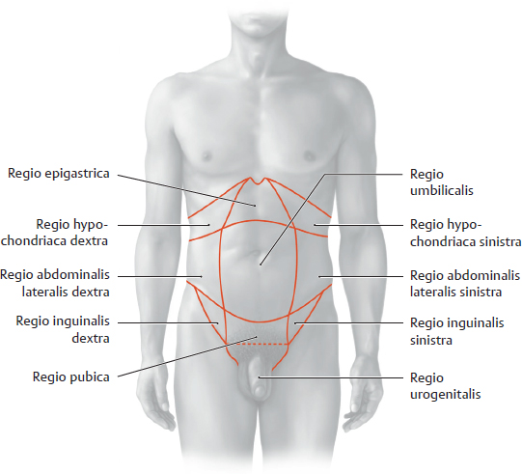
ФИЗИКАЛНИ МЕТОДИ ЗА ИЗСЛЕДВАНЕ НА КОРЕМА
ТОПОГРАФСКИ ЗОНИ
НА КОРЕМА
Епигастриум (епигастриум, дясно подребрие, ляво подребрие)
Мезогастриум (област на пъпа, дясна коремна област, лява коремна област)
Хипогастриум (пубисна област, лява ингвинална област, дясна ингвинална област)
Квадранти: горни (ляв и десен) и долни (ляв и десен)

Slide 34

ОГЛЕД НА КОРЕМА
Кожа
  Тургор
  Цвят; пигментации
  Разширени вени
Конфигурация
  Раздуване
  Хлътване
  Асиметрия
  Подутини
  Видима перисталтика

Slide 35
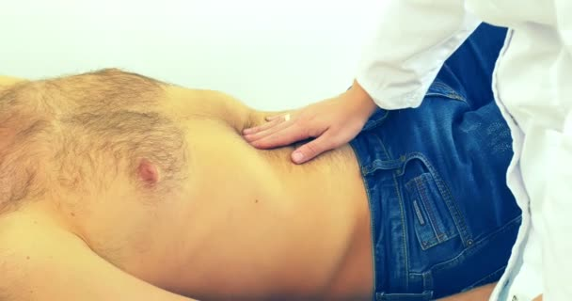
ПАЛПАЦИЯ НА КОРЕМА
Видове палпация
  Повърхностна
  Дълбока
  Тласъчна
  Бимануална
Състояние на коремната стена – “мускулна защита”
Състояние на органите – форма, големина, консистенция, повърхност

Slide 36
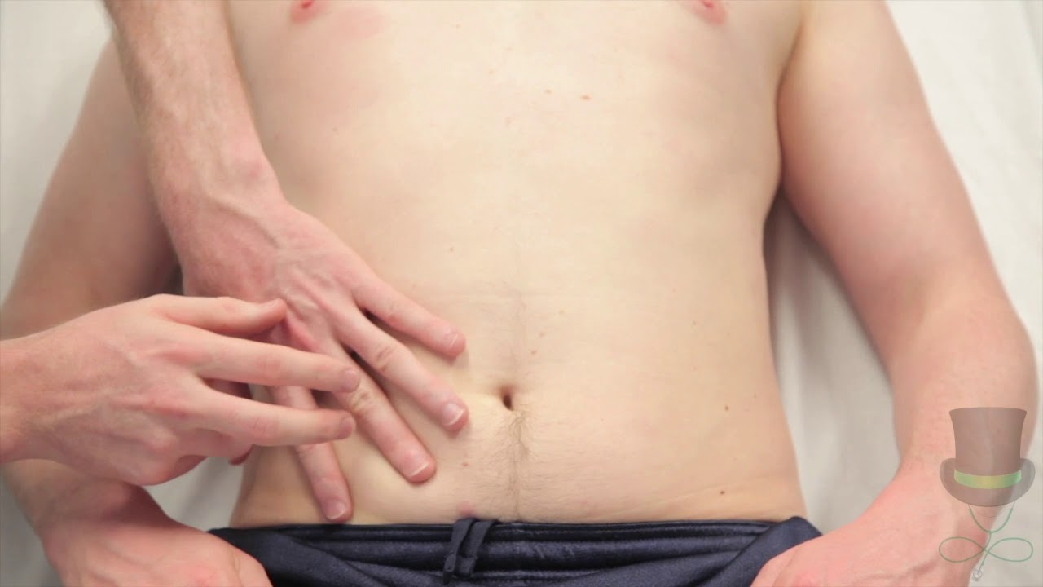
ПЕРКУСИЯ НА КОРЕМА
Допълва палпацията
Нормално – тимпаничен тон с различна височина
Големина на черен дроб и далак
Различаване на тумори от газови колекции
Установяване на асцит
Установяване на дискретно перитонеално дразнене

Slide 37
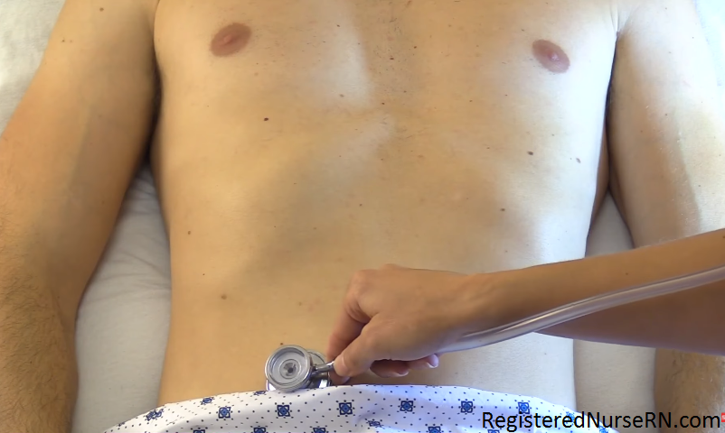
АУСКУЛТАЦИЯ НА КОРЕМА
Шумове от стомашно-чревния тракт
  Нормална перисталтика
  Усилена перисталтика
  Отслабена перисталтика
  “Мъртва тишина в корема” – липса на перисталтика
  Стенотичен шум – (преодоляваща перисталтика)
Шумове от абдоминалната артериална съдова мрежа

Slide 38
ЛАБОРАТОРНА ДИАГНОСТИКА В ГАСТРОЕНТЕРОЛОГИЯТА

Slide 39
СТАНДАРТНИ ЛАБОРАТОРНИ ИЗСЛЕДВАНИЯ
Пълна кръвна картина (ПКК), урина
Биохимични изследвания
  Кръвна захар
  ASAT, ALAT, GGT, AP, общ белтък, албумин, общ и директен билирубин, протромбин, фибриноген
  Креатинин, урея, пикочна киселина
  Електролити: К, Na, Cl, Ca, Mg
  Холестерол, триглицериди
  LDH; Fe; ЖСК; ниво на vit.B12; амоняк

Slide 40
ДРУГИ ЛАБОРАТОРНИ ИЗСЛЕДВАНИЯ
Туморни маркери
  CEA: дебело черво, панкреас, стомах, бял дроб, гърда; хронични белодробни заболявания, цироза и хепатит; пушачи; болни с IBD
  AFP: хепатоцелуларен карцином, рак на тестиса (без семином)
  CA 19-9: дебело черво; холангиоцелуларен карцином; холестазни синдроми
  PSA: простата

Slide 41
Показания за изследване на туморни маркери
  Скрининг на високо-рискови индивиди
  Диагноза?
  Преценка на ефекта от лечение
  Откриване на рецидиви и метастази (вторична профилактика)

Slide 42
ХЕПАТИТНИ МАРКЕРИ И ИМУНОЛОГИЯ
В-хепатит: HBsAg, anti-HBs; HBeAg, anti-Hbe; HBcAg, anti-HBc
С-хепатит: anti-HCV
D-хепатит (делта): anti-Deltа
Вирусна репликация (DNA- и RNA-полимеразна активност
Имуноглобулини: IgG, IgA, IgM
Автоантитела: ANA, ASMA, AMA, anti-LKM и др.

Slide 43
ИНСТРУМЕНТАЛНА ДИАГНОСТИКА В ГАСТРОЕНТЕРОЛОГИЯТА

Slide 44
РЕНТГЕНОВИ МЕТОДИ ЗА ИЗСЛЕДВАНЕ
Обзорна графия на корема: холелитиаза; калцификати в панкреаса или ехинококови кисти и др.
Рентген-контрастно изследване на стомах и дуоденум, тънки черва, дебело черво; жлъчен мехур.
Компютърна томография
Ангиография
Други изобразяващи методи: МРИ; ПЕТ; радио-изотопно изследване

Slide 45
АБДОМИНАЛНА ЕХОГРАФИЯ
Диагностични възможности
  Черен дроб: стеатоза, цироза, кисти, тумори, абсцеси, травматични лезии и др.
  Жлъчна система: холелитиаза и холедохолитиаза, холецистити, хидропс на жлъчния мехур, тумори на мехура
  ДД на жълтеница: сигурно разпознаване на механичната жълтеница, място и причина
  Панкреас: тумори, кисти, калцификати, панкреатити
  Далак: големина, кисти, тумори, травми

Slide 46
  Бъбреци, уретери и пикочен мехур: тумори, кисти, конкременти, хидронефроза, паренхимни увреждания, малформации
  Инфилтративни процеси на кухите коремни органи (тумори, абсцеси, дивертикулити)
  Оценка на стомашно-чревната моторика
  Междуорганна патология: асцит, течни колекции, абсцеси, лимфни възли, хематоми
  Мониториране на инвазивни процедури

Slide 47
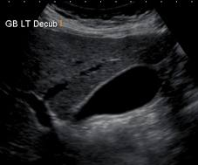
ЕХОГРАФИЯ – ЧЕРЕН ДРОБ И ЖЛЪЧЕН МЕХУР

Slide 48
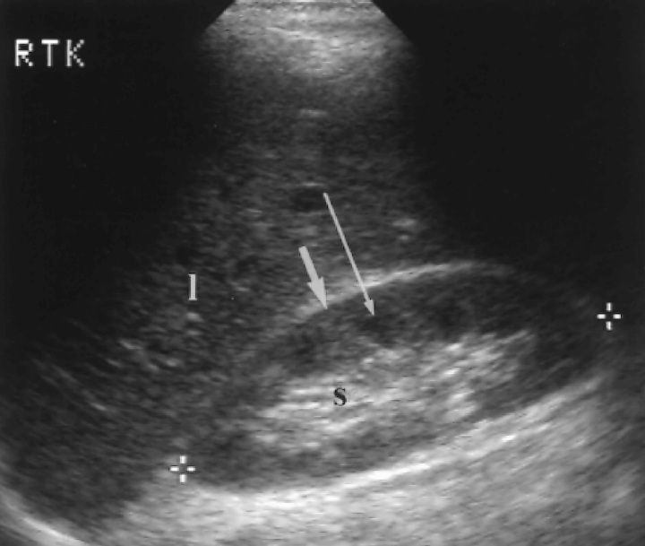
ЕХОГРАФИЯ – ЧЕРЕН ДРОБ И ДЕСЕН БЪБРЕК

Slide 49
ГАСТРОИНТЕСТИНАЛНА ЕНДОСКОПИЯ
Фибро-езофаго-гастро-дуоденоскопия (горна ендоскопия)
  Директен оглед на вътрешността на органите
  Вземане на материал за хистологично изследване и за Хеликобактер пилори
  Ендоскопска локална хемостаза; лазер коагулация; лигиране на варици
  ЕРХП; папилосфинктеротомия
  Екстракция на камъни от холедоха
  Перкутанна гастростома
  Дилатация на стриктури; поставяне на стентове

Slide 50
Долна фибро-ендоскопия
  Ректоскопия
  Фибросигмоидоскопия
  Фиброколоноскопия
  Директна визуализация на вътрешността на тези органи
  Вземане материал за хистологично и бактериологично изследване
  Полипектомия
  Дилатация на стенозиран участък

Slide 51
БИОПСИЯ НА КОРЕМНИ ОРГАНИ
Ендоскопска биопсия
  При гастроскопия
  При колоноскопия
  При лапароскопия
Перкутанна биопсия – сляпа и насочена
  Хистологична
  Цитологична (тънкоиглова)
Биопсия на черен дроб – метод на Менгини
Биопсия на други обекти в корема

Slide 52
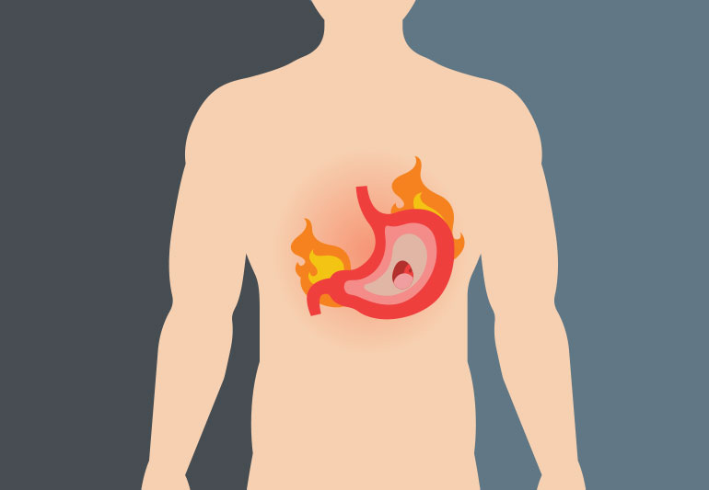
ОСТЪР ГАСТРИТ
Същност – краткотрайно възпаление на стомашната лигавица, което завършва с пълно възстановяване
Етиология
  Остра инфекция с Helicobacter pylori
  Други инфекции и токсоинфекции
  Други екзогенни и ендогенни фактори: медикаменти, алкохол, корозивни агенти, радиация, алергия; уремия, жлъчен рефлукс, шок, венозен застой

Slide 53
Патология – зачервена оточна лигавица, на места с ерозии и хеморагии
Клинична картина (зависи от етиологичния фактор):
  Тежест и болка в епигастриума
  Гадене и повръщане; диария (гастроентерит)
  Хематемеза и мелена (ерозивен гастрит)
  Отпадналост, безапетитие, лош вкус в устата
  Бледост, обложен език, палпаторна болка
  Ексикация; температура
  Хемодинамични нарушения; шок

Slide 54
Лабораторни изследвания (при тежки случаи):
  Водно-електролитни нарушения – хипохлоремия, уремия и хиперкалиемия; хипокалиемия при упорита диария
  Анемия при кървене
  Изследване за инфекциозен причинител с противоепидемична цел
Прогноза
  По правило добра
  Лоша при корозивните гастрити

Slide 55
ХРОНИЧЕН ГАСТРИТ
Същност – хронично възпаление на стомашната лигавица с инфилтрати от лимфоцити и плазматични клетки
Генетични, автоимунни, инфекциозни и токсични патогенетични механизми
Увреждане и нарушаване функциите на мукозната бариера
Крайна фаза на хроничния гастрит е стомашната атрофия

Slide 56
Най-общоприета класификация
  Корпусен гастрит (тип А)
  Антрален гастрит (тип В)
Хистологична класификация
  Повърхностен гастрит
  Атрофичен гастрит (без и със интестинална метаплазия)

Slide 57
Хроничен гастрит тип А – фундус и тяло
  По-рядко срещан от тип В
  Асоциира се с пернициозна анемия
  Циркулиращи антитела спрямо париеталните клетки и интринзик-фактора – автоимунен гастрит
  Други циркулиращи антитела (антитиреоидни)
  Развитие на ахлорхидрия, вит.В12 дефицит, мегалобластна анемия, неврологична симптоматика
  Хипергастринемия

Slide 58
Хроничен гастрит тип В – антрален гастрит
  По-честа форма на хроничен гастрит
  Причинител – Helicobacter pylori
  Честотата нараства с възрастта – почти 100% инфектиране у лица над 70 год. възраст
  Антрална локализация с разпространение към тялото и фундуса; развитие на пангастрит за 15-20 год.
  Мултифокална атрофия, тотална атрофия, чревна метаплазия
  Намаляване на инфекцията с напредване на атрофията

Slide 59
Клинична картина – неспецифична
  Несъответствие между измененията в стомашната лигавица и клиничните симптоми
  Хиперацидитет – горно-диспептичен синдром
  Ахлорхидрия – малдигестия като последица
  Язвено-подобни оплаквания
  Развитие на пернициозна анемия
  Хиперпластични стомашни полипи
  Обща симптоматика: отпадналост, безапетитие, капризен апетит, променливо настроение и др.

Slide 60
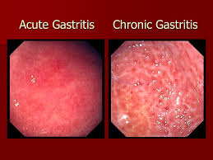
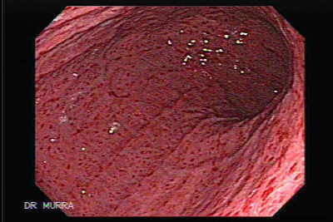
ФИБРОГАСТРОСКОПИЯ
Остър гастрит

Slide 61
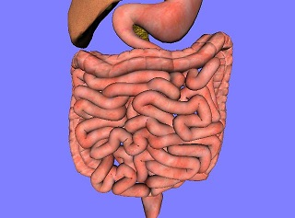
ОСТЪР ЕНТЕРИТ
Същност – остро възпаление на лигавицата на тънкото черво; по-често е проява на гастроентероколит
Етиология
  Инфекции (бактерии, вируси, спирохети, гъби)
  Хранителни грешки
  Токсини
  Химични вещества и лекарства
  Йонизиращи лъчения

Slide 62
КЛИНИЧНА КАРТИНА
Остро начало
Присвиващи болки, локализирани около пъпа
Изпотяване, прималяване, хипотония
Куркане на червата, диария
Многократни изхождания; може да има кръв
Повишена температура
Дехидратация, загуба на електролити
Протичане – най-често краткотрайно

Slide 63
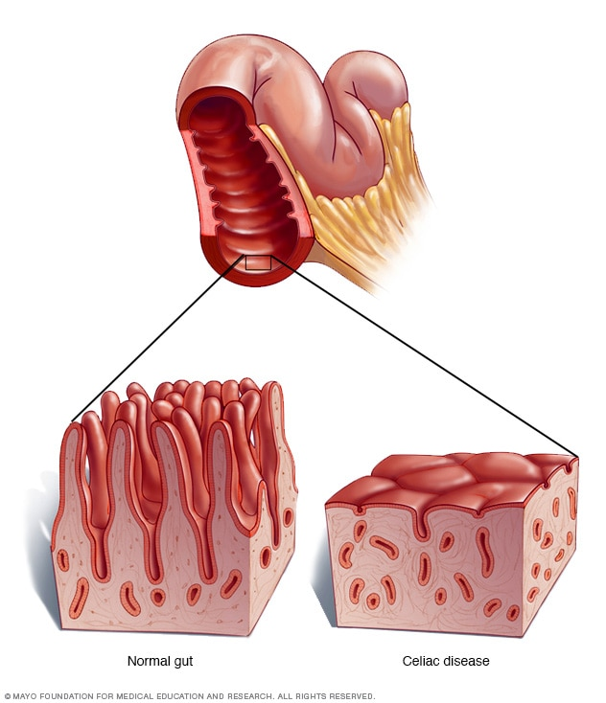
ГЛУТЕНОВА ЕНТЕРОПАТИЯ (ЦЬОЛИАКИЯ)
Класически хроничен ентерит
Същност – парциална или тотална атрофия на чревните въси от контакт с глиадиновите фракции на глутена
Глутен от пшеница, ръж, ечемик и овес
Генетично предразположение
Имуноалергични механизми – циркулиращи антитела; честа комбинация с други автоимунни заболявания

Slide 64
Патология
  По-тежко се засяга йеюнумът, по-слабо – илеумът
  Плоска мукоза – липса на въси
  Инфилтрация от имунокомпетентни клетки, съдържащи IgM, IgG и кръгли клетки
Патофизиология
  Нарушение на пристенното смилане
  Нарушение на абсорбционната функция – малабсорбция с всичките й последици (анемия, дефицит на витамини и микроелементи)

Slide 65
Клинична картина – различна по тежест
  Нормален апетит
  Няколкократни дефекации – диария
  Загуба на тегло, редукция на подкожна мастна тъкан и мускулна маса
  Намален кожен тургор
  Раздут корем, плискане в чревните бримки
  Загуба на калций (тетания с вторичен хиперпаратиреоидизъм; патологични фрактури)
  Хипопротеинемия, отоци
  Белези на недостиг на желязо, фолати, вит.К

Slide 66
Протичане
  Начало – ранна детска възраст – диария
  Може да има спонтанна ремисия
  Нов пик – 30-50-годишна възраст
Усложнения
  Лоша охраненост, изоставане във физическото и интелектуалното развитие
  Поливитаминен недоимък (пелагра, анемия, остеопороза, хеморагична диатеза)

Slide 67
ДИАГНОСТИЧНИ ТЕСТОВЕ ЗА ЦЬОЛИАКИЯ
Аnti-tTG – антитела спрямо тъканни трансглутаминази
Аnti-endomysium – антитела спрямо мускулния ендомизиум
Тънкочревна биопсия от дуоденума
Генетично изследване – HLA-хаплотипове DQ2 и DQ8
Антиглиадинови антитела – вече не се използват

Slide 68
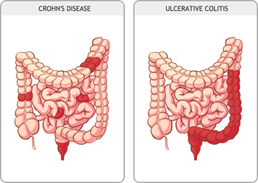
ВЪЗПАЛИТЕЛНИ ЗАБОЛЯВАНИЯ НА ЧЕРВАТА ( IBD)
УЛЦЕРОЗЕН КОЛИТ
БОЛЕСТ НА КРОН

Slide 69
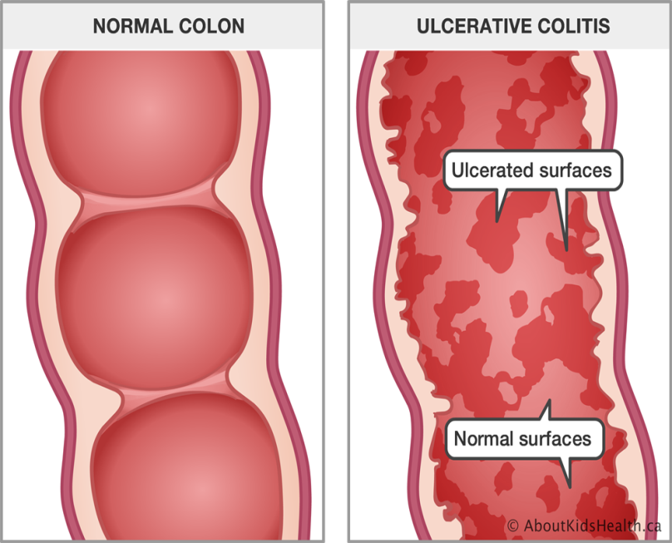
УЛЦЕРОЗЕН КОЛИТ
Същност – хронично неинфекциозно язвено-гнойно възпаление на дебелото черво
Патология
  Задължително засяга ректума, напредва проксимално и може да обхване целия колон
  Непрекъснатост на измененията
  40-50% от случаите – ректосигмоидит
  20% – панколит
  10-20% – илеоколит (засягането на илеума няма клинично значение)

Slide 70
  Оточна, силно зачервена, лесно ранима лигавица;
  Засяга се само мукозата; повърхностни язви и криптабсцеси
  Нормална лигавица в стадий на ремисия
  Атрофична лигавица при дълготраещо заболяване
  Псевдополипи в хроничен стадий в резултат на епителиална регенерация
  Микроскопски: деформация на криптите, лимфоидни агрегати, конгестия с оток и локални хеморагии, инфилтрати от неутрофили, лимфоцити, плазмоцити, макрофаги

Slide 71
Клинична картина – различна по тежест
  Диария: течни изпражнения с примеси на слуз и кръв
  Нощни дефекации
  Коремни болки – колики; слаби болки в долната част на корема
  Тенезми, императивни позиви, чувство за недоизхождане – симптоми при дистален колит
  Общи симптоми – анорексия, гадене, повръщане, температура, загуба на тегло

Slide 72
Лабораторни данни – белези на остър възпалителен процес
  Ускорено СУЕ, левкоцитоза, повишен СRP
  Тромбоцитоза; анемия
  Хипопротеинемия (при тежки случаи)
Ректоскопия, сигмоидоскопия и ФКС – основни диагностични методи
Иригография (рядко се използва)
  Гранулирана лигавица; оточни хаустри
  Повърхностни разязвявания
  Загуба на хаустрацията в късни стадии
КТ и ехография – по-слабо информативни

Slide 73
УСЛОЖНЕНИЯ НА УК
Остро масивно кървене: в 1% от случаите
Токсичен мегаколон (5-6сm диаметър на колон трансверзум): в 5% от случаите
Перфорация – рядко
Стриктури
Анални фисури, перианални абсцеси, хемороиди
Аденокарцином на дебелото черво

Slide 74
КЛАСИФИКАЦИЯ
Според локализацията
  Улцерозен проктит – дистално от ректосигмоидната връзка
  Левостранен (дистален) колит – дистално от лявата флексура
  Панколит (екстензивен колит); илеоколит
Според тежестта на симптомите
  Лека форма
  Средно тежка форма
  Тежка форма

Slide 75
Според начина на протичане:
  Хронично-рецидивираща форма: най-честа; периоди на обостряне и ремисия; засяга се обикновено дисталният корон
  Хронична форма: веднаж започнала, възпалителната реакция намалява, но не се ликвидира и не се достига до пълна ремисия, въпреки адекватното лечение
  Фулминантна форма: обикновено е панколит; изхождания само на слуз, кръв и гной; септична температура; развитие на токсичен мегаколон

Slide 76
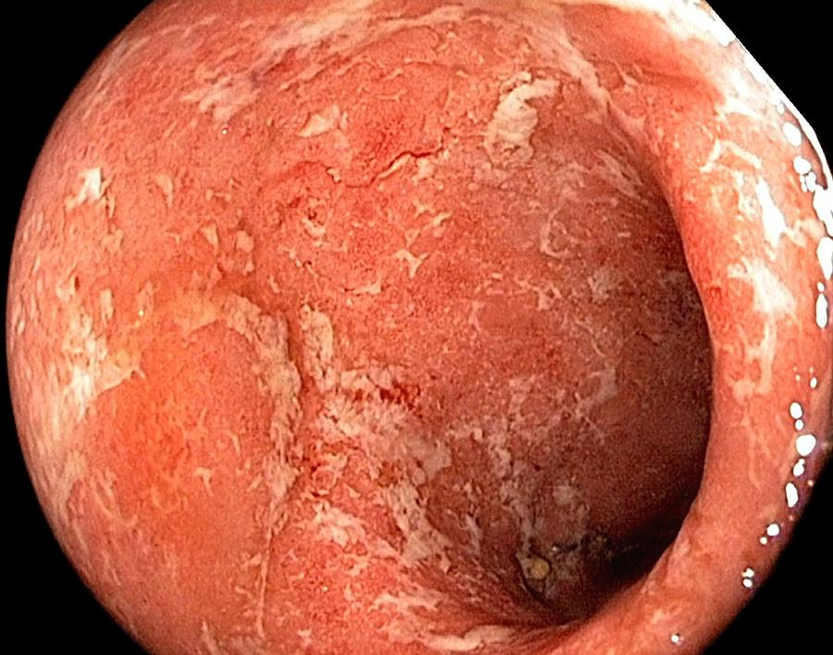
ФКС – УЛЦЕРОЗЕН КОЛИТ

Slide 77
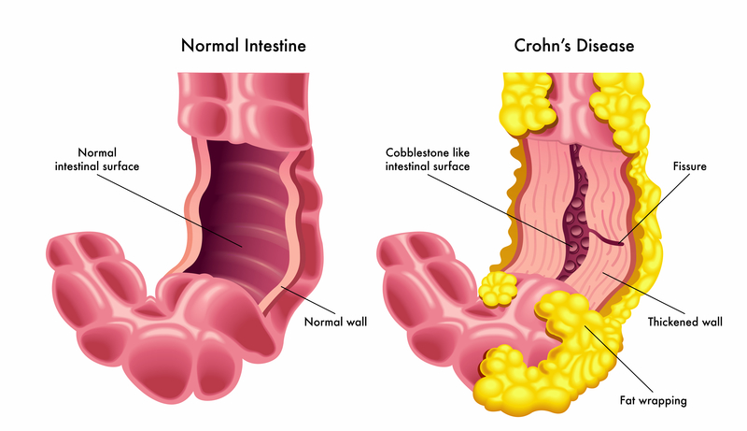
БОЛЕСТ НА КРОН
Същност – възпалително заболяване, което може да засегне всяка част на храносмилателния тракт (от устата до ануса); най-често – дисталния илеум
  30-40% от случаите – само тънко черво
  40-55% – тънко и дебело черво
  15-25% – само дебело черво
  Ректумът най-често не се засяга
  Периректални изменения: фистули, фисури, абсцеси, стеноза на ануса – в 1/3 от случаите

Slide 78
Патология – макроскопска находка
  Сегментно засягане – ясно отграничени засегнати и незасегнати участъци
  Процесът е трансмурален
    лигавични улцерации, редуващи се с нормална мукоза (“паважен” образ)
    ангажиране на цялата дебелина на чревната стена с формиране на фистулни ходове, проникващи и в други органи с последваща фиброза и стенозиране
  Ангажиране на прилежащия мезентериум, който прилепва към червото
  Ангажиране на регионарни лимфни възли

Slide 79
Патология – микроскопска находка
  Улцерации и криптабсцеси
  Агрегати от макрофаги, които формират грануломи в цялата дебелина на чревната стена
  Патогномонична находка – грануломи в лимфните възли, мезентериума, перитонеума, черния дроб, панкреаса – рядко в мукозата
  Субмукозни и субсерозни лимфоидни агрегати
  Трансмурално възпаление, проникващо в съседни структури със сраствания, фистулизиране и абсцедиране

Slide 80
КЛИНИЧНА КАРТИНА
Остро или хронично чревно възпаление в началото с нехарактерна симптоматика
Възпалителният процес протича с два типа симптоми:
  Вътречревни: фиброза, стеноза, обструкция
  Извънчревни: пенетрация, фистулизиране, абсцедиране
Симптомите зависят и от локализацията

Slide 81
Локализация в илеума (илеит)
  Болка в десния долен квадрант; диария
  Често остро начало като остър апендицит – болка, палпираща се формация, температура, левкоцитоза
  Отслабване на тегло
  Прояви на чревна обструкция – дължат се на оток, задебеляване на чревната стена, фиброза и стриктури

Slide 82
Йеюноилеит – загуба на дигестивна и абсорбтивна повърхност при обширно засягане
  Малабсорбция
  Стеаторея
  Загуба на белтък и други нутритиенти
  Хипоалбуминемия
  Хипокалциемия
  Коагулопатия
  Хиповитаминози (вит. В12 и др.)

Slide 83
Болест на Крон на дебелото черво
  Диария, колики, субфебрилитет, слабо кървене
  Стриктури с прояви на чревна обструкция
  Перианални изменения – у 1/3 от болните; може да са единствена изява на заболяването
    инконтиненция
    големи хемороиди
    анални стриктури; перианални фистули и абсцеси

Slide 84
ДИАГНОЗА
Диагнозата се поставя чрез съвкупност от изследвания
Лабораторни данни – както при УК
Ехография, СТ и МРИ – основни изобразяващи методи
Ендоскопски методи
  Фиброколоноилеоскопия
  Капсулна ендоскопия
  Рентгеново изследване

Slide 85
УСЛОЖНЕНИЯ
Сраствания
Фистули с различни последици
Интраабдоминални и тазови абсцеси – у 10-30% от болните
Чревна обструкция – у 40% от болните
Малабсорбция с всички последици
Перфорации и масивни хеморагии – рядко
Тежки перианални изменения

Slide 86
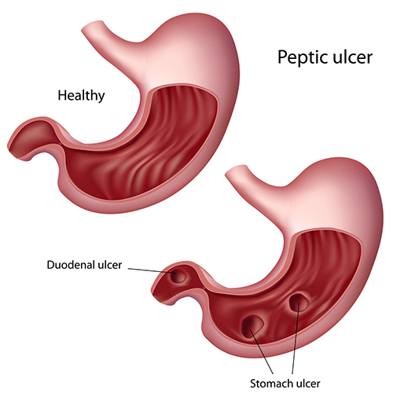
ЯЗВЕНА БОЛЕСТ

Slide 87
Пептична язва – едно от най-честите заболявания на стомашно-чревния тракт
  Язва на стомаха
  Язва на дванадесетопръстника
Същност – нарушение на целостта на мукозата с големина над 5мм, чиято дълбочина достига субмукозата
Общи елементи в патогенезата, диагнозата и лечението на двете локализации, но има и различия

Slide 88
ПАТОЛОГИЯ
Дуоденална язва
  Най-честа локализация в булбус дуодени – над 95%
  Обичайна големина около и под 1 см, но има и гигантски язви
  В дълбочина може да достигне до мускуларис проприа
  Малигнена УД – изключително рядка
Стомашна язва
  Най-честа локализация – по малката кривина на стомаха в областта на ангулуса
  Може да бъде малигнена

Slide 89
ПАТОФИЗИОЛОГИЯ
Нарушен баланс между протективни и агресивни фактори
  Протективни – мукус и бикарбонатна секреция
  Агресивни – киселинна секреция и пепсин
Най-чести етиологични фактори
  Helicobacter pylori (НР)
  Прием на НСПВС; прием на кортикостероиди
  Други: тютюнопушене; калиев хлорид, цитостатици, бифосфонати; гастринова хиперпродукция (синдром на Цьолингер-Елисън)

Slide 90
РОЛЯТА НА ХЕЛИКОБАКТЕР ПИЛОРИ
Грам (–) бактерий
Локализация – в дълбочина на мукусния слой на антрума; мигрира проксимално
Начин на инфектиране – орално-орален или фекално-орален
Резултат от инфекцията с НР:
  Хроничен гастрит
  Пептична язва
  Стомашен МАLT-лимфом
  Карцином на стомаха

Slide 91
РОЛЯТА НА НСПВС
НСПВС – голяма група от често използвани медикаменти
Чрез нарушение на простагландиновата синтеза повлияват негативно мукозната защита и възстановяване
Начинът на приемане на медикамента (перорален или парентерален) не е от значение
Взаимно потенциране на негативния ефект с кортикостероиди и инфекция с НР

Slide 92
КЛИНИЧНА КАРТИНА
Основен симптом – локализирана болка в епигастриума, свързана с приема на храна
  Ранна болка при стомашна язва
  Късна болка при дуоденална язва
Парене в епигастриума и зад гръдната кост
Оригване, гадене, повръщане
Палпаторна болка
Допълнителни симптоми при усложнения на язвата

Slide 93
УСЛОЖНЕНИЯ НА ЯЗВЕНАТА БОЛЕСТ
Кървене – в около 25% от болните с язва (по-често у възрастни; по-често при УД; по-често у мъже
Хематемеза; мелена
  Спешно състояние – изисква хоспитализация
  Лабораторни изследвания
  Гастроскопия
  Ректално туширане
  Назогастрална сонда
Окултно кървене; анемия

Slide 94
Перфорация – случва се в около 10% от случаите; води до перитонит
  По-често при дуоденална язва
  По-често у мъже
  Силна болка – като “пробождане с нож”
  Перитонеално дразнене; перитонит
  “Хипократово лице”
  Рентгенологично – газ под диафрагмата
  Картина на “остър корем” – операция по спешност

Slide 95
Стеноза на пилора:
  Дуоденална или пилорна язва; карцином
  Бавно развитие във времето
  Тежест, болка, подуване в епигастриума
  Обилно повръщане на стара храна
  Безапетитие, загуба на тегло; “стомашно плискане”
  Диагностика
    Ехография
    Рентгеново изследване
    Гастроскопия

Slide 96
Пенетрация
  Наблюдава се при около 1/3 от болните с язва
  Пенетрация се наблюдава в следните органи:
    Панкреас
    Черен дроб
    Голямото було
    Колон трансверзум
  Основен симптом – постоянна болка с различна ирадиация
Малигнена дегенерация – калозни язви

Slide 97
ДИАГНОЗА
Анамнеза и статус – суспекция за язва
Лабораторни изследвания – нормална находка или нехарактерни промени
Фибро-езофагогастродуоденоскопия с биопсия – метод на избор
При стомашна язва – повторна ендоскопия след 6 седмици лечение

Slide 98
Изследване за Helicobacter pylori
  Биопсия при гастроскопия
  Серологично
  Фекален тест
  Уреазен тест
Рентген-контрастно изследване – двоен контраст: язвена ниша с радиални гънки; не може да се вземе материал за хистология
Стомашно сондиране – значение
Прогноза

Slide 99
ОСТРИ ВИРУСНИ ХЕПАТИТИ
Същност – системна вирусна инфекция, засягаща предимно черния дроб
Различни причинители, сходна клинична картина
Патогенеза
  Хепатитните вируси не са директно увреждащи хепатоцитите (безсимптомно носителство на НВV)
  Ходът на заболяването след остра вирусна инфекция с увреждане на черния дроб се определя от имунологичния отговор на макроорганизма

Slide 100
Патология
  Уголемен, хиперемиран, гладък черен дроб
  Огнища от дегенерация и некроза на хепатоцити
  Мононуклеарна инфилтрация
  Масивна некроза при фулминантен хепатит

Slide 101
КЛИНИЧНА КАРТИНА НА ОСТРИТЕ ВИРУСНИ ХЕПАТИТИ

Slide 102
ПРЕДИКТЕРИЧЕН (ПРОДРОМАЛЕН) СТАДИЙ
Грипоподобен синдром: повишена температура до 38-39⁰, студени тръпки, главоболие, хрема
Гастроинтестинален синдром: тежест и болка в епигастриума и дясно подребрие, гадене, повръщане, безапетитие
Обща слабост, безсилие
  Артралгичен синдром: ставни болки, предимно в големите стави

Slide 103
  Уголемен и болезнен черен дроб
  Повишени стойности на трансаминазите
Този период продължава 4-5 дни до 2-3 седмици
  В този период болният е силно заразен

Slide 104
ИКТЕРИЧЕН СТАДИЙ
Пожълтяват кожата и видимите лигавици
Потъмнява урината
Подобряват се и изчезват симптомите
Лабораторно: хепатоцитолитичен синдром – силно повишение на трансаминазите (до 100 пъти); билирубина, АФ, ГГТ
Поява на вирусни маркери и антитела
Този стадий трае 2-6 седмици
Иктеричен стадий нерядко липсва

Slide 105
РЕКОНВАЛЕСЦЕНТЕН СТАДИЙ
Изчезват субективните и обективните симптоми
Остър А-хепатит – изчезва НАV, остават антитела – anti-HAV клас IgG
Остър В-хепатит – клинично и биохимично възстановяване у 95-99% от случаите
Остър С-хепатит – у 15% от случаите
Продължителност 1-2 седмици до 6 месеца

Slide 106
ОСТЪР ВИРУСЕН ХЕПАТИТ “А”
Начин на заразяване – предимно фекално-орален; съдържа се в жлъчка и изпражнения
Инкубационен период 15 – 45 дни
  Инфекцията се поддържа от субклинични и аниктерични случаи
  Хепатитен вирус А – РНК вирус

Slide 107
Начини на протичане:
  Пълно оздравяване в повечето случаи освен в редки случаи на фулминантен хепатит
  Наблюдават се релапси, може няколкократно; завършват с пълно оздравяване
  Няма вирусоносителство, не хронифицира
  Доживотен имунитет
Диагноза в острия стадий – anti-HAV клас IgM
Профилактика – стриктна хигиена; ваксиниране

Slide 108
ОСТЪР ВИРУСЕН ХЕПАТИТ “В”
Инкубационен период – 1-6 месеца
ДНК-вирус със сложна структура
Външна белтъчна обвивка, съдържаща НВsAg (повърхностен антиген)
НВsAg се съдържа в серума при остра и хронична инфекция
Съдържа се също във всички телесни течности: слюнка, сълзи, семенна течност, асцит, стомашен сок, урина, фекалии и др.

Slide 109
Вирусно ядро (нуклеокапсид), съдържащ HBcAg и HBeAg
HBcAg се открива в хепатоцитите при активна репликация
HBcAg не се открива в серума, но се откриват антитела срещу този антиген
HBeAg се открива в серума при активна репликация на вируса

Slide 110
Начини на заразяване
  Сексуални контакти
  Кръвен път
  Перинатален
  Контактно-битов
Начини на протичане
  Безсимптомна инфекция
  Остър хепатит
  Фулминантен хепатит – над 50% от случаите с фулминантен хепатит се дължат на НВV- инфекция

Slide 111
Рискови контингенти
  Работещи с кръв и кръвни продукти
  Медицински персонал
  Сексуални партньори на инфектирани
  Хемофилици
  Болни на хемодиализа
  Венозни наркомани
  Хомосексуални мъже
  Новородени от майки с НВV

Slide 112
ОСТЪР ВИРУСЕН ХЕПАТИТ “С”
РНК-ВИРУС
6 (9) различни генотипа; над 50 подтипа, сходни по антигени
Голяма мутагенност, слаб хуморален имунитет
Начин на заразяване – парентерален
Инкубационен период 15 – 150 дни
Рискови групи – работещи с кръв и кръвни продукти, болни от СПИН, трансплантирани, имуносупресирани, наркомани

Slide 113
КЛИНИЧНИ ОСОБЕНОСТИ
Безсимптомно протичане – в 90-95% от случаите
По-голямата част от инфектираните хронифицират; заболяването протича бавно
    Диагноза – anti-HСV клас IgM; HСV-РНК
    Профилактика – ваксина няма

Slide 114
ОСТЪР ВИРУСЕН ХЕПАТИТ “Е”
Хепатит Е-вирус – РНК вирус, подобен на НАV
Ендемични райони: Индия, Азия, Африка, Средния Изток, Централна Америка; епизодични случаи на Балканския полуостров
Инфектиране чрез контаминирани водоизточници
Рядко се предава от човек на човек

Slide 115
КЛИНИЧНИ ОСОБЕНОСТИ
Инкубационен период 15-60 дни (като хепатит А)
Завършва с оздравяване
  90% от случаите
  80% от заболелите бременни жени
Фулминантно протичане
  10% от заболелите
  20% от заболелите бременни жени
Не хронифицира

Slide 116
ХРОНИЧНИ ХЕПАТИТИ

Slide 117
Същност – дифузно възпаление на черния дроб, което продължава повече от 6 месеца
Етиологична класификация на хроничните хепатити
  Хроничен вирусен хепатит (В, В+Д и С)
  Автоимунен хепатит
  Лекарствено-индуциран хепатит
  Неалкохолен стеатохепатит
  Криптогенен хепатит

Slide 118
  Ентерално-трансмисивните форми на вирусен хепатит (хепатит А и хепатит Е) не хронифицират
Хронифицират хематогенно-трансмисивните хепатит-вирусни инфекции: НВV, НСV, НВV + HDV)
Водят до развитие на цироза, чернодробна недостатъчност

Slide 119
ПАТОЛОГОАНАТОМИЧНИ КРИТЕРИИ ЗА ХРОНИЧЕН ХЕПАТИТ
Некротични изменения
Възпалителни инфилтрати от мононуклеари
Фиброзиране
Състояние на граничната ламела
Съвременна класификация (НАI или МЕТАVIR score)
  Некроинфламаторна активност (grade)
  Степен на фиброза (stage)

Slide 120
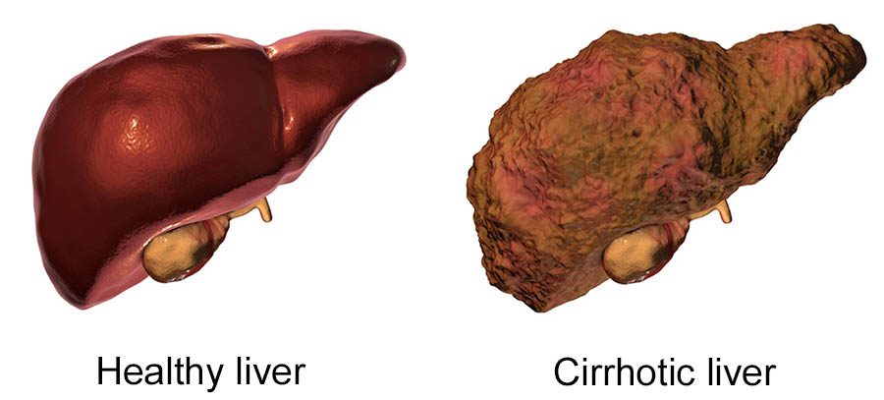
ЦИРОЗА НА ЧЕРНИЯ ДРОБ

Slide 121
Същност – заболяване с ясно определена патологична характеристика, включваща хронично увреждане на хепатоцитите (некроза), фиброза и образуване на регенераторни възли
Цялостно преустройство на чернодробната архитектура
  Намалява общата маса хепатоцити
  Възловидна регенерация от останалата маса
  Фиброза и повишено производство на колаген
  Разстройва се съдовото русло

Slide 122
Цирозата е краен стадий на голям брой заболявания
Цирозата се определя като компенсирана или декомпенсирана според ясно определени критерии
Усложненията при цироза са идентични независимо от етиологията

Slide 123
ЕТИОЛОГИЧНА КЛАСИФИКАЦИЯ
Алкохолна цироза
Постхепатитна цироза – вирусна; автоимунен хепатит
Цироза при неалкохолен стеатохепатит
Билиарна цироза: първична и вторична
Първичен склерозиращ холангит (PSC)
Метаболитни цирози – хемохроматоза и болест на Уилсън-Коновалов
Други: кардиачна, алфа₁антрипсинов дефицит, кистична фиброза, криптогенна цироза

Slide 124
АЛКОХОЛ И ЧЕРЕН ДРОБ
Алкохолът предизвиква различни хронични увреждания на черния дроб
  Алкохолна стеатоза
  Алкохолен хепатит
  Алкохолна цироза
Алкохолът утежнява увреждането при други заболявания на черния дроб
  Хроничен хепатит С
  Хемохроматоза
  Неалкохолен стеатохепатит (NASH)

Slide 125
КЛИНИЧНА КАРТИНА НА ЧЕРНОДРОБНАТА ЦИРОЗА
Безсимптомно протичане или с неспецифични оплаквания
В 10% се открива случайно или на аутопсия
Специфични симптоми и синдроми за чернодробно заболяване и за алкохолизъм
Уголемен черен дроб в началните стадии; намален в напреднали случаи, плътен, с остър ръб; спленомегалия
Лабораторни и клинични данни за увредена чернодробна функция
Усложнения – характерни за това заболяване

Slide 126
НЕОБХОДИМИ ИЗСЛЕДВАНИЯ
ЗА ДИАГНОЗА
Стандартни лабораторни изследвания
  Повишени стойности на трансаминазите (ASAT по-високо от ALAT)
  Повишен билирубин и холестазни ензими (ГГТ, АФ)
  Понижен общ белтък и албумин
  Влошена хемостаза – понижен протромбин
Изследвания за уточняване етиологията на цирозата: хепатитни маркери, имунологични изследвания

Slide 127
ГОЛЕМИТЕ УСЛОЖНЕНИЯ
НА ЧЕРНОДРОБНАТА ЦИРОЗА
Портална хипертония
  Кървене от варици
  Спленомегалия и хиперспленен синдром
  Асцит
  Спонтанен бактериален перитонит
  Хепатална енцефалопатия
Хепаторенален синдром
Чернодробна кахексия
Хепатоцелуларен карцином

Slide 128
КЛИНИЧНА КЛАСИФИКАЦИЯ НА ЦИРОЗАТА (CHILD)
ПОКАЗАТЕЛ | ЕДИНИЦИ | 1 ТОЧКА | 2 ТОЧКИ | 3 ТОЧКИ
БИЛИРУБИН | mmol/l | под 34 | 34 - 51 | над 51
АЛБУМИН | g/l | над 35 | 30 - 35 | под 30
ПРОТРОМБИН | INR | под 1,7 | 1,7 – 2,3 | над 2,3
АСЦИТ |  | няма | контролируем | неконтролируем
ЕНЦЕФАЛОПАТИЯ |  | Няма | минимална | изявена
Child A – 5-6 точки; Child B – 7-9 точки Child C – 10-15 точки

Slide 129
ЖЛЪЧНО-КАМЕННА БОЛЕСТ
(ХОЛЕЛИТИАЗА)

Slide 130
Етиология и патогенеза – нарушен състав на жлъчката
Два вида камъни: холестеролови (80%) и пигментни (20%)
Честота на холелитиазата
  Най-честото заболяване на жлъчната система
  По-често у жени; зачестява с възрастта
  В Средна Европа 20-25% по аутопсионни данни

Slide 131
КЛИНИЧНА КАРТИНА
Холелитиазата протича безсимптомно (“безмълвен свидетел на друго заболяване”)
Симптоми се появяват в два случая:
  Възпаление на мехура
  Навлизане на конкремент в д.цистикус или в д.холедохус
Провокиращи фактори
  Мазна храна, но може и обичайна храна
  Голямо количество храна след продължителна гладна пауза

Slide 132
Жлъчна болка – не е колика, а висцерална болка – силна, постоянна и продължителна; чувство на пълнота и тежест в корема
  Локализация – епигастриум или дясно подребрие
  Ирадиация – рядко (френикус-синдром)
  Гадене и повръщане
  Продължителност 30 мин. до няколко часа
  Явява се няколко часа след нахранване; нощем
  Често преминава спонтанно – постепенно или изведнъж

Slide 133
Физикална находка – оскъдна при неусложнена холелитиаза
При жлъчна болка
  Болният е неспокоен, не може да си намери място
  Езикът може да е обложен; суховат
  Коремът е мек
  Слаба палпаторна болезненост в епигастриума и дясно подребрие
  Перисталтика запазена
  Жлъчният мехур може да се палпира при хидропс

Slide 134
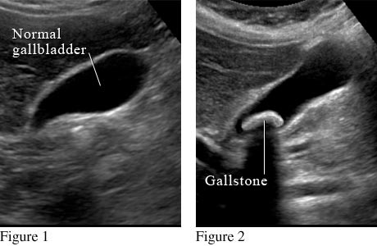
ЕХОГРАФИЯ – НОРМАЛЕН ЖЛЪЧЕН МЕХУР И
ЖЛЪЧЕН МЕХУР С КОНКРЕМЕНТ

Slide 135
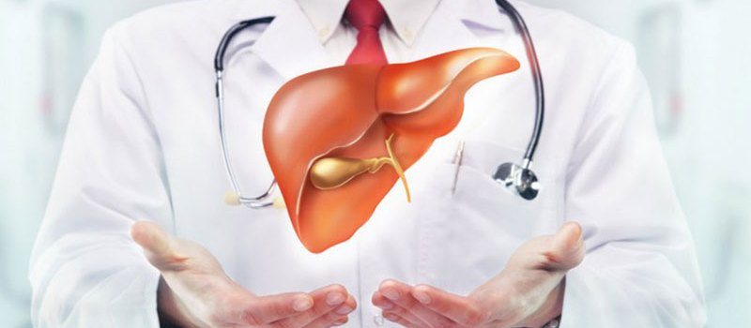
Благодаря за вниманието!

